Slide 1


数据结构
第六节课 串
医学信息工程 叶寒锋
E-mail:zjyesir@yeah.net

Slide 2
这节课讲啥？
什么是串
串的抽象数据类型
串的存储结构---顺序存储和链式存储
朴素的匹配算法
KMP模式匹配算法（不做教学要求）

Slide 3
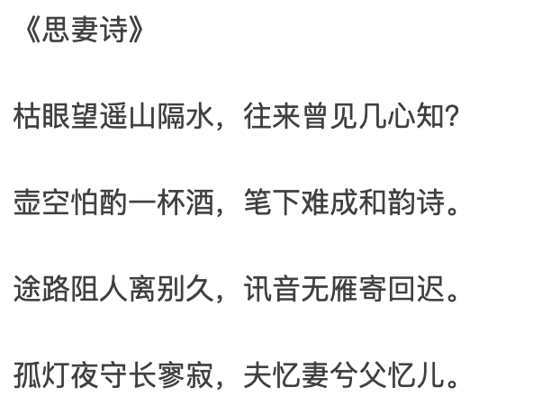
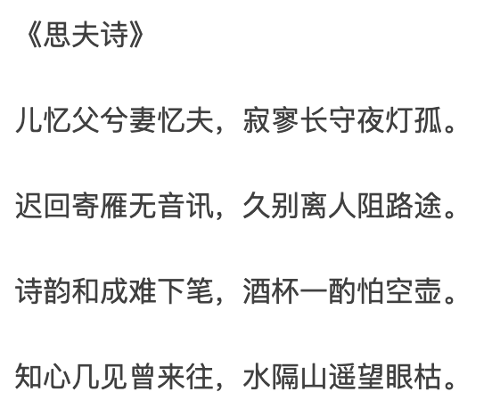
《两相思》(宋•李寓)

Slide 4
回文
正读，反读都是一样的字符串叫做回文
“上海自来水来自海上”

Slide 5
1.什么是串
定义
零个或者多个元素的有限序列。
至于串的应用，其实大家已经在Java课程中也有所了解了。

Slide 6
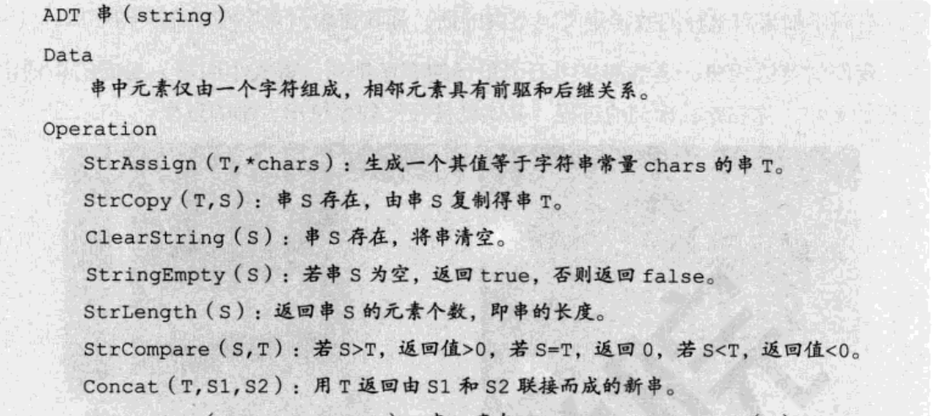
2.串的抽象数据类型

Slide 7
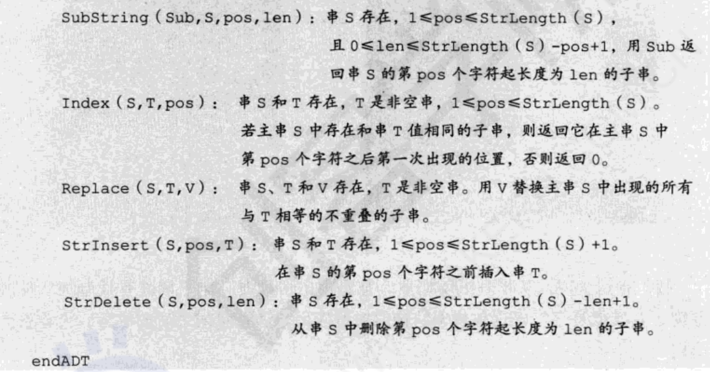
2.串的抽象数据类型

Slide 8
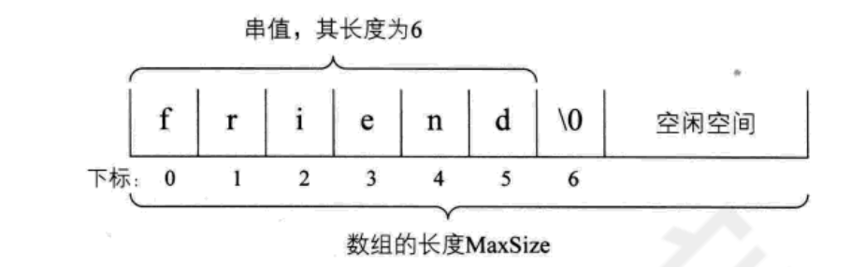
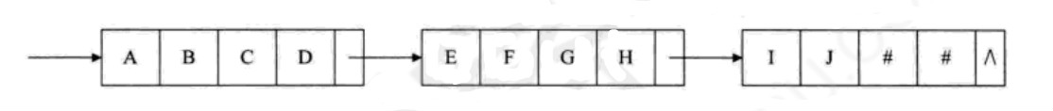
3.字符串的顺序存储和链式存储
顺序存储
链式存储

Slide 9
4.朴素模式匹配算法
在 word/pdf中，你若需要看 一个词是否出现在文章中
在网页上，你是否为了 快速定位想要的信息而去搜索一个词是否在页面上及其位置。
这些都可以简单地抽象成 “从一个长字符串中寻找一个子串”

Slide 10
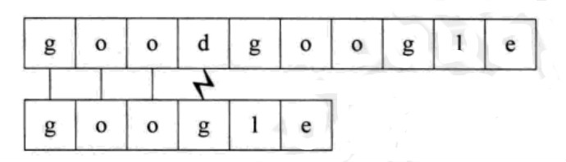
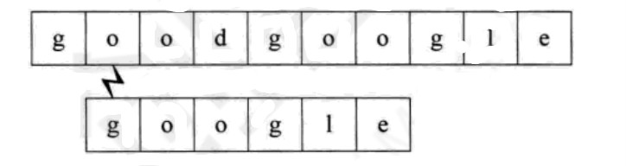
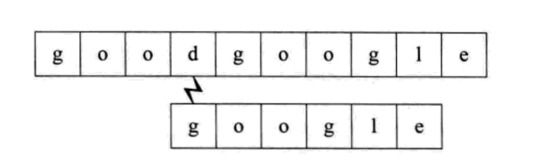
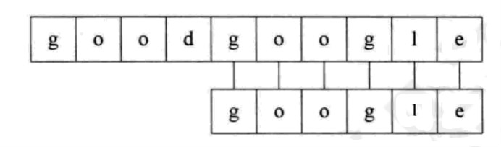
4.朴素模式匹配算法

Slide 11
5.KMP模式匹配算法
复杂，不做教学要求，有兴趣的同学可以自行学习

Slide 12
这堂课我们学了啥？

Slide 13
